Slide 1

CIÊNCIA DE DADOS
Conhecendo R
Autor:
Leonardo Sartori

Slide 2

OVERVIEW
O que é;
Vantagens e Desvantagens;
Quem utiliza;
Requisitos do ambiente;
Bibliotecas;
Tipos de Dados;
Operadores Lógicos;
Vetores e Matrizes;
Estruturas Condicionais;
Estruturas de Repetição;
Funções nativas;
Gráficos.

Slide 3
O que é
É uma linguagem de programação open source criada na década de 90 por Ross Ihaka e Robert Gentleman na Universidade de Auckland, Nova Zelândia.
Seu código é escrito em C, Fortran e R.
É dinamicamente tipada e uma linguagem funcional;
Todas suas entidades são objetos (gráficos, funções, etc);
É multiplataforma (Windows, Linux, MAC).
Seu foco é análise exploratória de dados;
É a linguagem mais utilizada por estatísticos e cientistas de dados ao lado de Python.

Slide 4
Vantagens
É open source;
É popular;
Fácil aprendizado;
Suporta integração com outras linguagens (Java, Python, C++, etc);
Permite a criação de gráficos com qualidade.
Notes:
‹#›

Slide 5
Desvantagens
Não vem nativo no S.O;
Os comandos não tem um gerenciamento de memória otimizado;
Nem todos os módulos são disponíveis são estáveis e atualizados.
Não
Notes:
‹#›

Slide 6
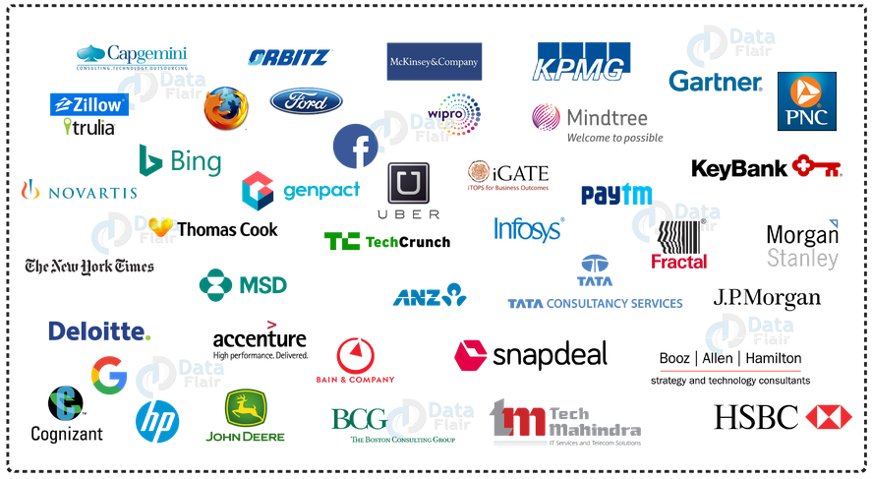
Quem utiliza
Fonte: https://www.quora.com/Is-the-R-programming-language-useful

Slide 7
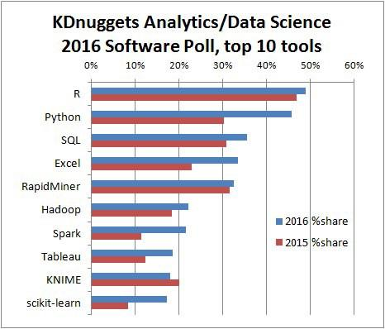
Quem utiliza
Fonte:https://dzone.com/articles/which-are-the-popular-languages-for-data-science

Slide 8
Requisitos do ambiente
Instalação do R;
Instalação do R Studio (IDE opcional);
Instalação dos pacotes/bibliotecas desejados (optional);

Slide 9
Bibliotecas
Para instalar uma nova biblioteca:
> install.packages("XML")
Para utilizar a biblioteca no script atual:
> library("XML")

Slide 10
Tipos de Dados
Integer, exemplo: 1, 2, 3;
Numeric, exemplo: 1.1, 1.2, 1.3;
Character, exemplo: 'A', 'B', 'C';
Logical, exemplo: TRUE or FALSE;
Complex, exemplo: 1+5a.

Slide 11
Operadores Lógicos
Igual: ==
Diferente:! =
Atribuição: = or <-
Maior:>
Menor: <
Maior igual:> =
Menor igual: <=

Slide 12
Vetores e Matrizes
#Criando um vetor fixo:
idades<- c(23,50,35,28)
#Criando um vetor com entrada de dados:
idades<- scan()
#Ordenando um vetor:
sort(idades)
#Mostrando uma posição
print(idades[1])

Slide 13
Estruturas Condicionais
#Declaração de uma variável inteira
idade<- as.integer(18)
#Verifica de é maior ou menor de idade
if(idade >= 18){
print("Você já é de maior, seja responsável!")
}else{
print("Você é de menor, curta muito essa fase!")
}

Slide 14
Estruturas de Repetição
#For
for (i in 1:10) {
print (i)
}
#While
i<-1
while (i <=10 ) {
print (i)
i<-i+1
}
#Do-While
i<-1
repeat {
print (i)
i<-i+1
if (i > 10) break()
}

Slide 15
Funções nativas
c(): usado para concatenar objetos;
print(): usado para exibir o elemento passado pelo parâmetro;
sum(): usado para somar o (s) valor (es) que recebe como parâmetro;
mean(): usado para calcular a média dos valores que recebe como parâmetro, como vetor de números, por exemplo;
min(): usado para retornar o menor valor em uma lista de números;
max(): usado para retornar o maior valor em uma lista de números;
sort(): usado para ordenar uma lista de números.
summary(): fornece uma simples análise estatística de um conjunto de dados;

Slide 16
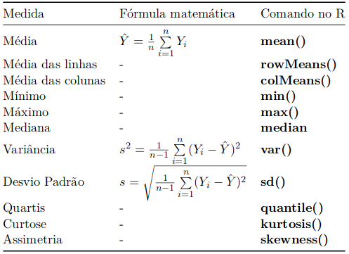
Funções nativas
Fonte:https://www.puc-rio.br/ensinopesq/ccpg/pibic/relatorio_resumo2016/relatorios_pdf/ctc/IND/IND-Andr%C3%A9%20Provenzano%20Naveiro.pdf

Slide 17
Criando Funções
#Criando uma função para somar 2 números
mySum <- function(x,y){
print(x+y)
}
#Chamando a função
mySum(2,2)

Slide 18
Gráficos
R suporta gráficos de pizza, barras, linhas, dispersão, etc.
Exemplo de funções:
Gráfico de pizza: pie();
Gráfico de barras: barplot();
Gráfico de linha: plot();
Gráfico de perspectiva 3D: persp();
Gráfico de imagem por pixels: image();
Gráfico de contorno: contour();

Slide 19
Ajuda
Para buscar ajuda, basta digitar no R terminal:
> help.search("termo")
Exemplo de uma busca por concat:
> help.search("concat")

Slide 20
Caso de uso: análise de infrações de trânsito
Realizar uma análise comparativa das infrações de trânsito referente ao período 12/2018 da região Sul do país. A análise deve conter o comparativo entre estados e entre as 3 principais rodovias de SC.

Slide 21
Referências
https://dzone.com/articles/which-are-the-popular-languages-for-data-science
https://www.quora.com/Is-the-R-programming-language-useful
https://stat.ethz.ch/R-manual/R-devel/library/base/html/00Index.html
https://www.puc-rio.br/ensinopesq/ccpg/pibic/relatorio_resumo2016/relatorios_pdf/ctc/IND/IND-Andr%C3%A9%20Provenzano%20Naveiro.pdf
https://www.prf.gov.br/portal/dados-abertos

Slide 22

Dúvidas, sugestões ou contribuições

